Slide 1
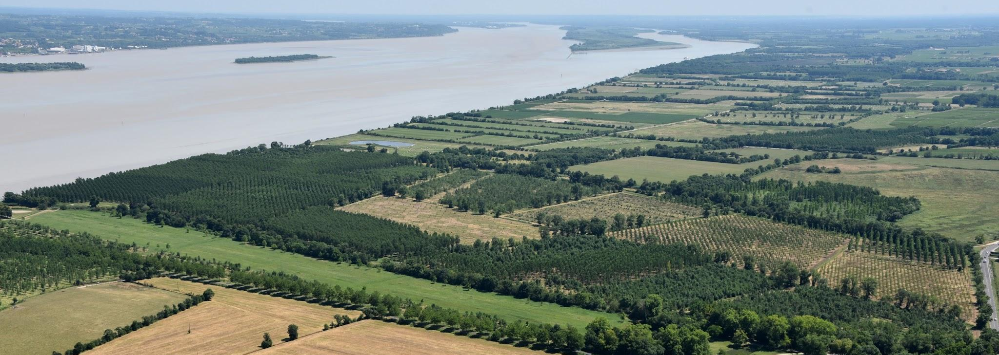

QUAND LE PASSÉ ÉCLAIRE L’AVENIR : L’APPORT DE L’ARCHÉOGÉOGRAPHIE
À LA RÉFLEXION SUR L'ADAPTATION DES TERRITOIRES AU CHANGEMENT CLIMATIQUE
Cédric LAVIGNE, consultant en archéogéographie
Cycle 2025 : Adapter les territoires à + 4°
Session 2 : Savoirs et récits : connaître et mobiliser face aux transformations environnementales,
Bordeaux, 07/02/2025

Slide 2
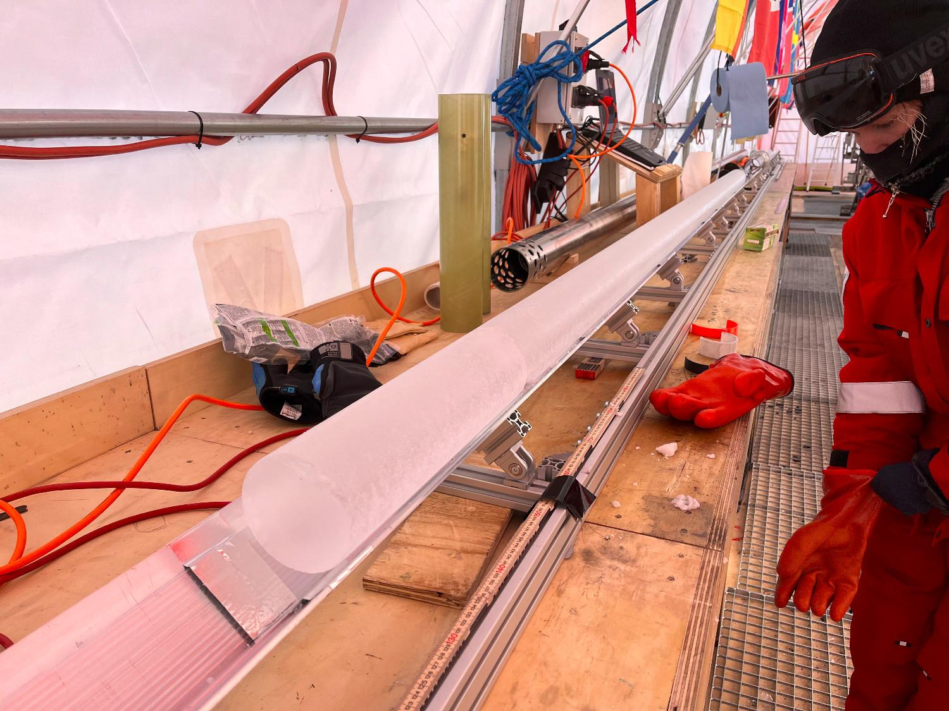
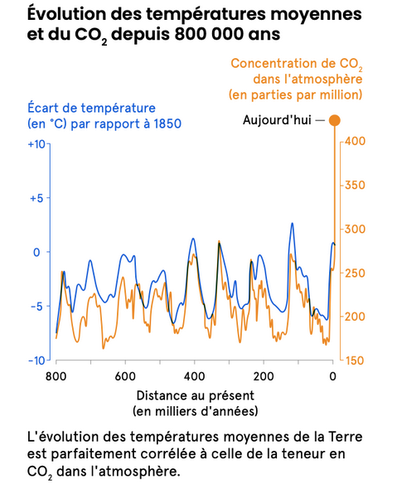
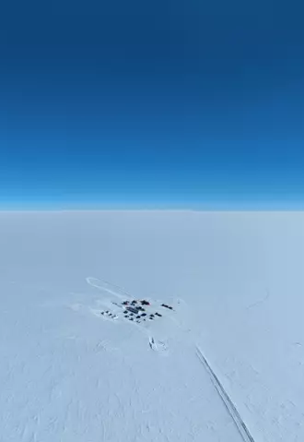
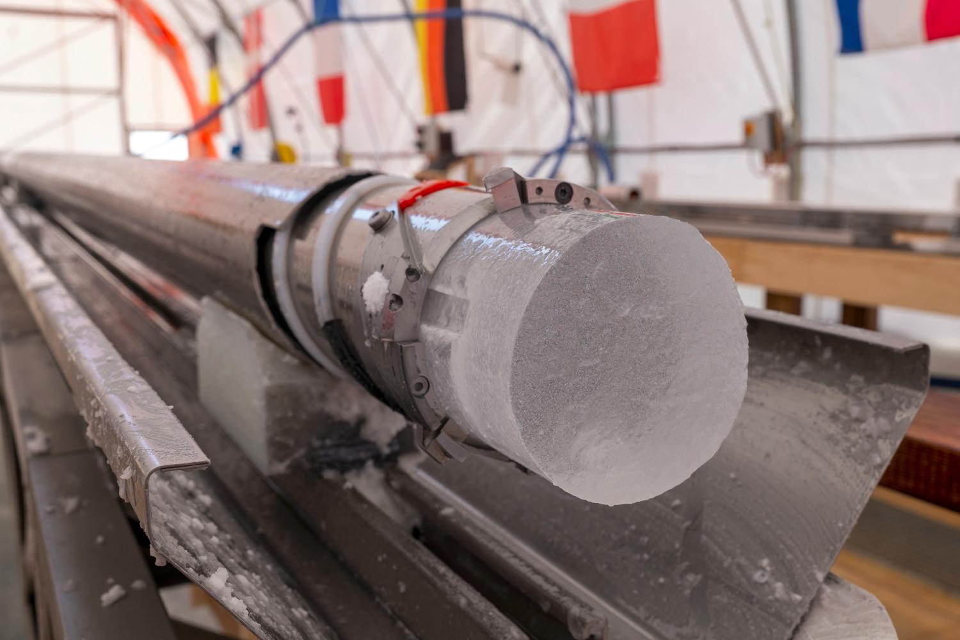
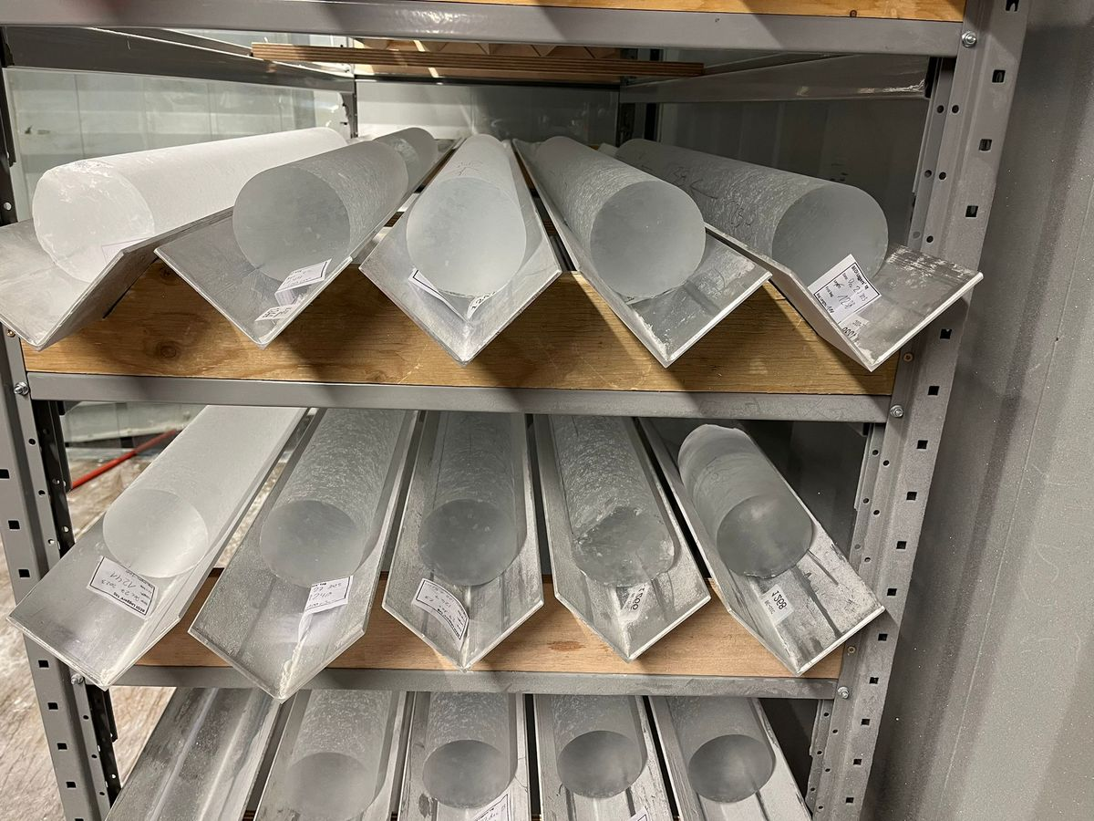
« Seul le recul de l’histoire nous montre ce qui est évident ».
Hannah Arendt

Slide 3
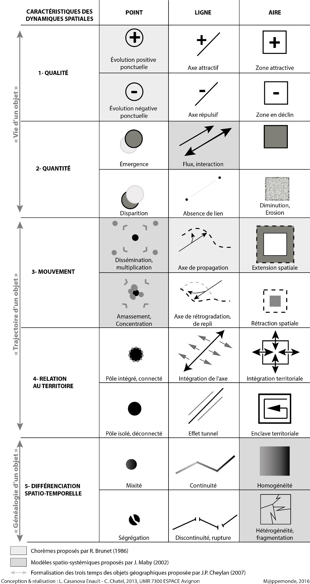
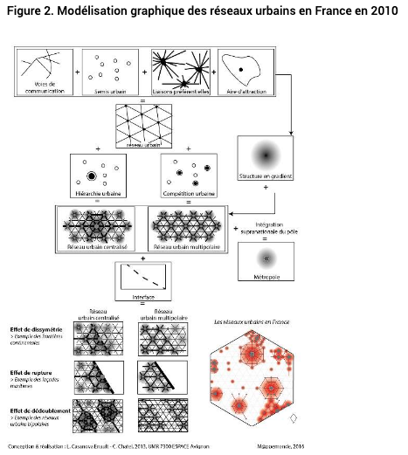
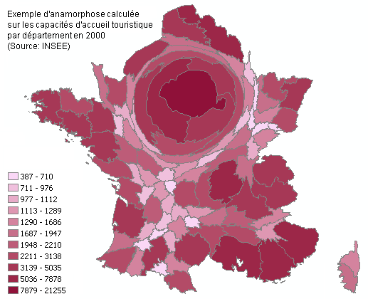
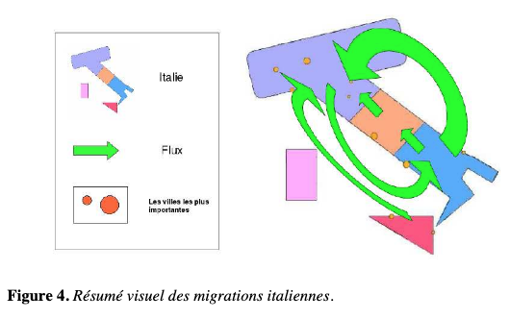
Une situation d’amnésie et de cécité par rapport à l’espace concret et local

Slide 4
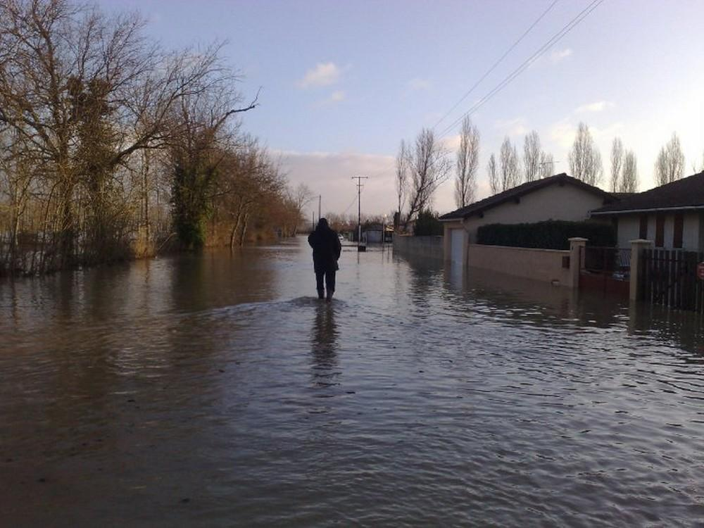
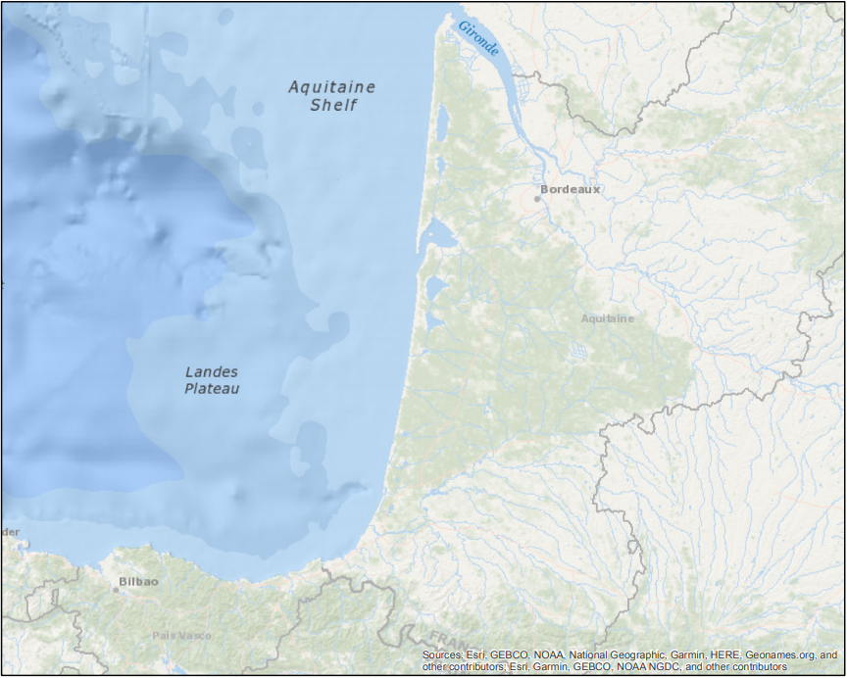
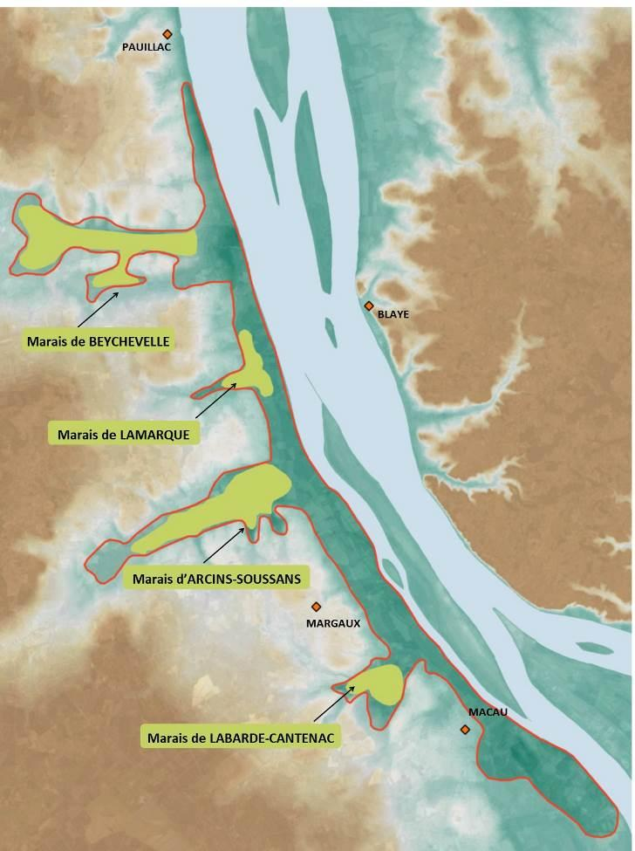
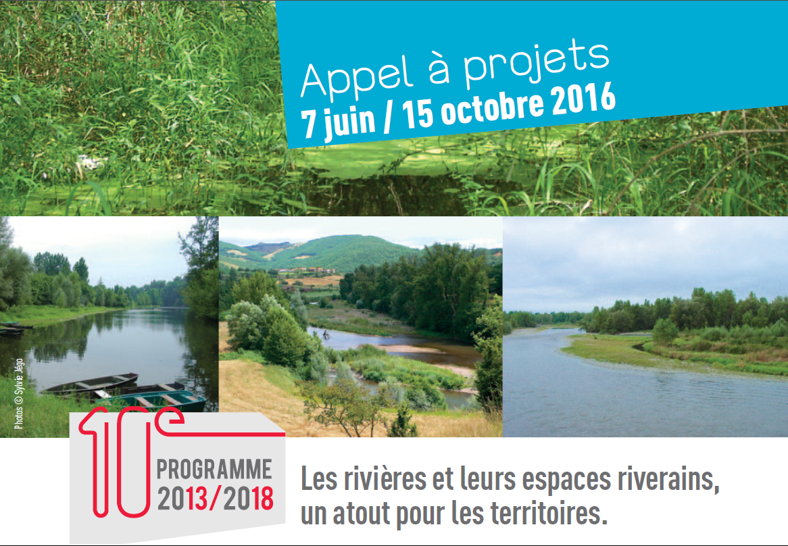
QUAND LE PASSÉ ÉCLAIRE L’AVENIR : L’APPORT DE L’ARCHÉOGÉOGRAPHIE
À LA RÉFLEXION SUR L'ADAPTATION DES TERRITOIRES AU CHANGEMENT CLIMATIQUE
Inondation de la commune de Macau (Gironde) lors de la tempête Martin (décembre 1999).
12 communes
4 700 ha
Le projet Valorisons les rives de l’estuaire de la Gironde ! porté par le Conservatoire du Littoral participe de l’enjeu de l’adaptation des territoires au changement climatique à travers la mise en œuvre de solutions fondées sur la Nature.

Slide 5
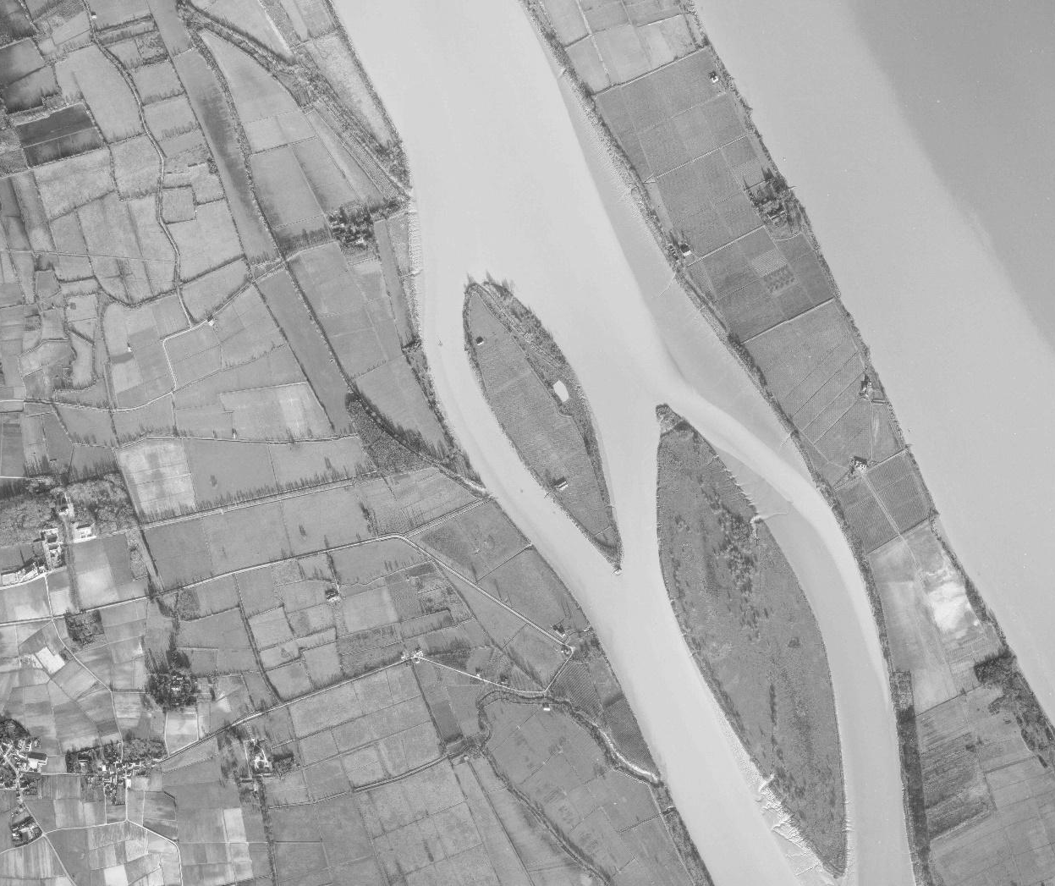
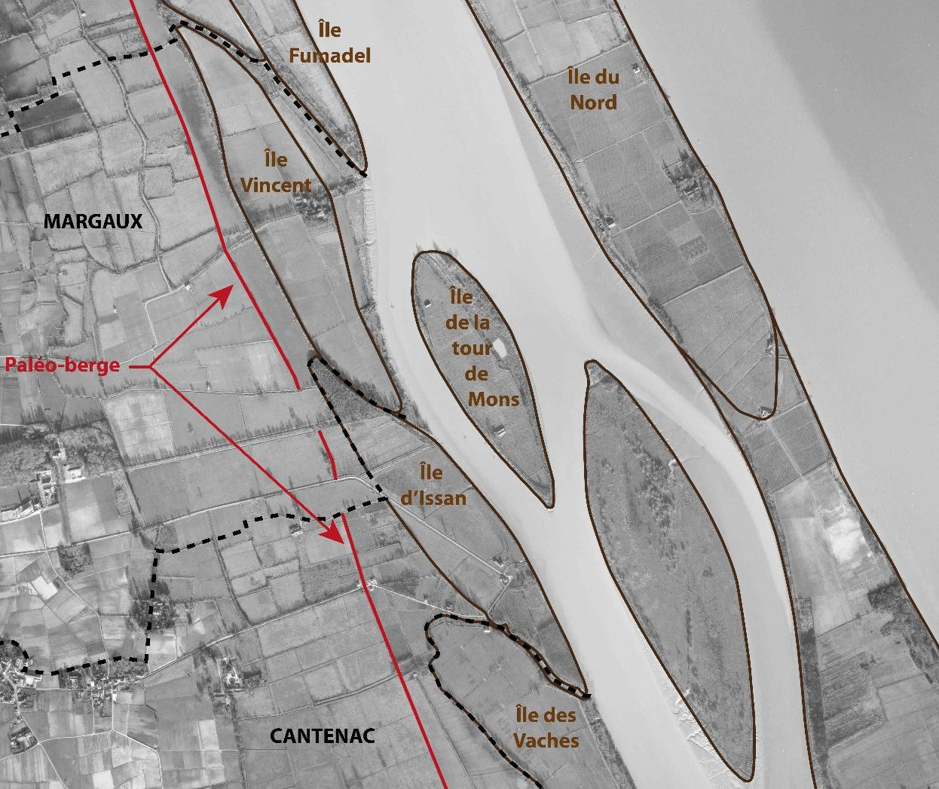
QUAND LE PASSÉ ÉCLAIRE L’AVENIR : L’APPORT DE L’ARCHÉOGÉOGRAPHIE
À LA RÉFLEXION SUR L'ADAPTATION DES TERRITOIRES AU CHANGEMENT CLIMATIQUE
Cliché aérien de 1966
de la palu de Margaux
Analyse des formes
du même cliché

Slide 6
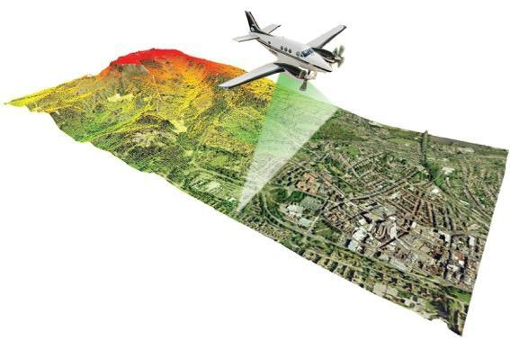
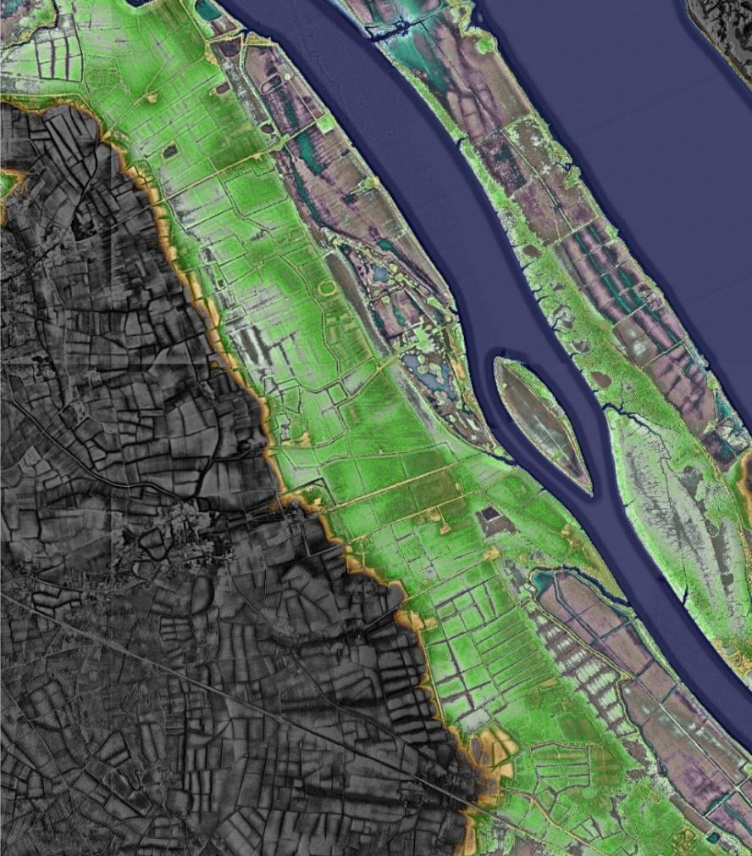
QUAND LE PASSÉ ÉCLAIRE L’AVENIR : L’APPORT DE L’ARCHÉOGÉOGRAPHIE
À LA RÉFLEXION SUR L'ADAPTATION DES TERRITOIRES AU CHANGEMENT CLIMATIQUE

Slide 7
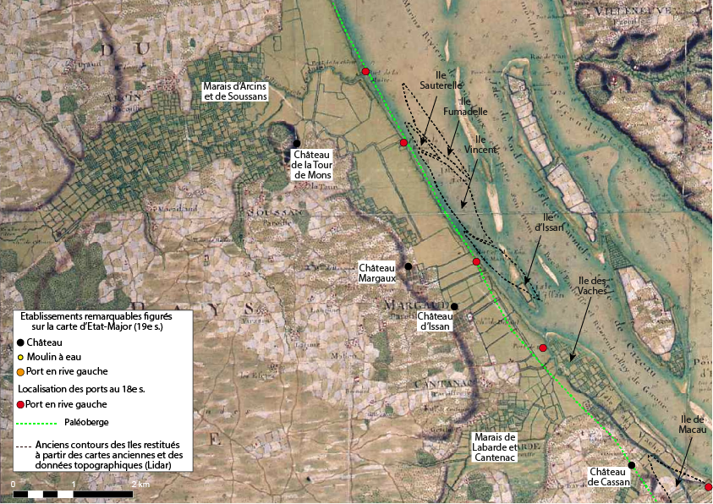
QUAND LE PASSÉ ÉCLAIRE L’AVENIR : L’APPORT DE L’ARCHÉOGÉOGRAPHIE
À LA RÉFLEXION SUR L'ADAPTATION DES TERRITOIRES AU CHANGEMENT CLIMATIQUE

Slide 8
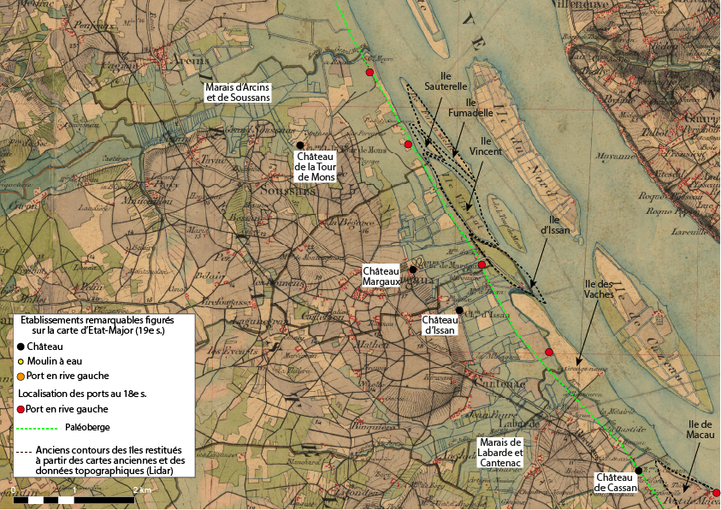
QUAND LE PASSÉ ÉCLAIRE L’AVENIR : L’APPORT DE L’ARCHÉOGÉOGRAPHIE
À LA RÉFLEXION SUR L'ADAPTATION DES TERRITOIRES AU CHANGEMENT CLIMATIQUE

Slide 9
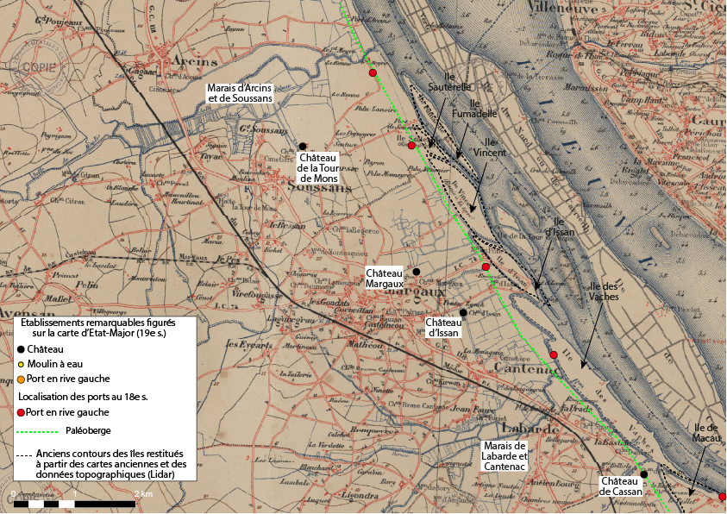
QUAND LE PASSÉ ÉCLAIRE L’AVENIR : L’APPORT DE L’ARCHÉOGÉOGRAPHIE
À LA RÉFLEXION SUR L'ADAPTATION DES TERRITOIRES AU CHANGEMENT CLIMATIQUE

Slide 10
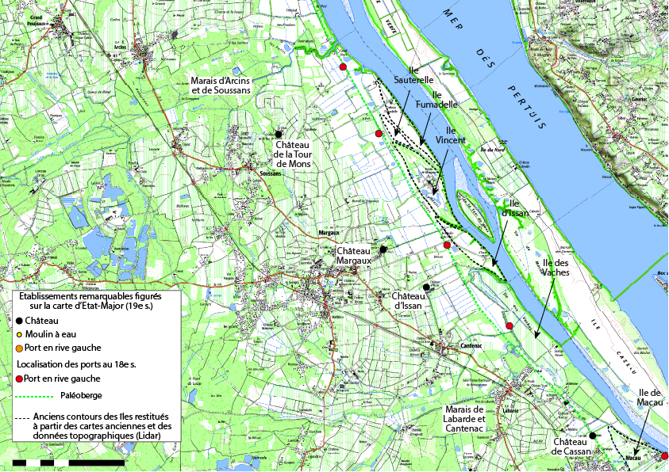
QUAND LE PASSÉ ÉCLAIRE L’AVENIR : L’APPORT DE L’ARCHÉOGÉOGRAPHIE
À LA RÉFLEXION SUR L'ADAPTATION DES TERRITOIRES AU CHANGEMENT CLIMATIQUE

Slide 11
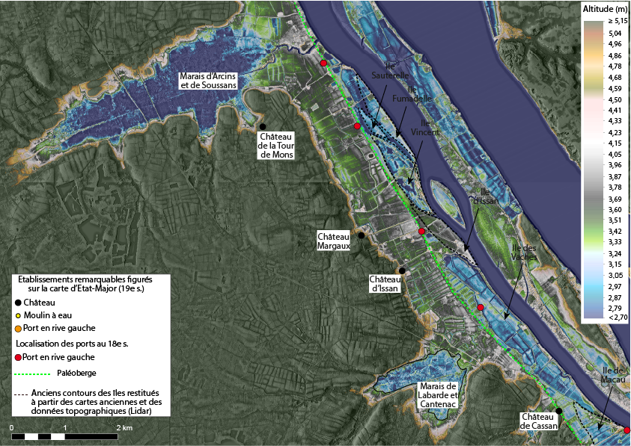
QUAND LE PASSÉ ÉCLAIRE L’AVENIR : L’APPORT DE L’ARCHÉOGÉOGRAPHIE
À LA RÉFLEXION SUR L'ADAPTATION DES TERRITOIRES AU CHANGEMENT CLIMATIQUE

Slide 12
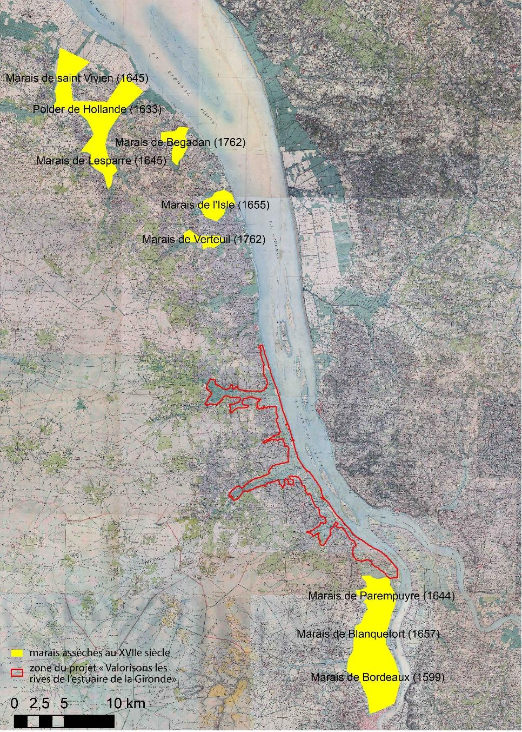
QUAND LE PASSÉ ÉCLAIRE L’AVENIR : L’APPORT DE L’ARCHÉOGÉOGRAPHIE
À LA RÉFLEXION SUR L'ADAPTATION DES TERRITOIRES AU CHANGEMENT CLIMATIQUE
Suite à la promulgation de l’édit de Fontainebleau (1599), de nombreux dessèchements s’opèrent dans le bas et dans le haut Médoc aux XVIIe et XVIIIe siècles. La chronologie des dessèchements s’établit comme suit :
- 1633 (à partir de) : polder de Hollande, desséché par Tismon Garris et Pieter France Batten ;
- 1644 (à partir de) : marais Flamand de Parempuyre, desséché par Jacob Alefsen et Aubin Jelmers ;
- 1645 (à partir de) : marais de Lesparre et de Saint-Vivien, desséchés par Esbert Theodore Raven et cie ;
- 1648 (à partir de) : marais de Vendays, desséché par Elbert Théodore Raven ;
- 1655 (à partir de) : marais de l’Isle en Médoc, desséché par Jean Reveilland, sieur de Lagarde ;
- 1657 (à partir de) : marais de Blanquefort desséché par jacob Alefsen ;
- 1699 (à partir de) : marais de Begaden, desséché par vanaker ;
- 1762 (à partir de) : Marais de Verteuil.

Slide 13
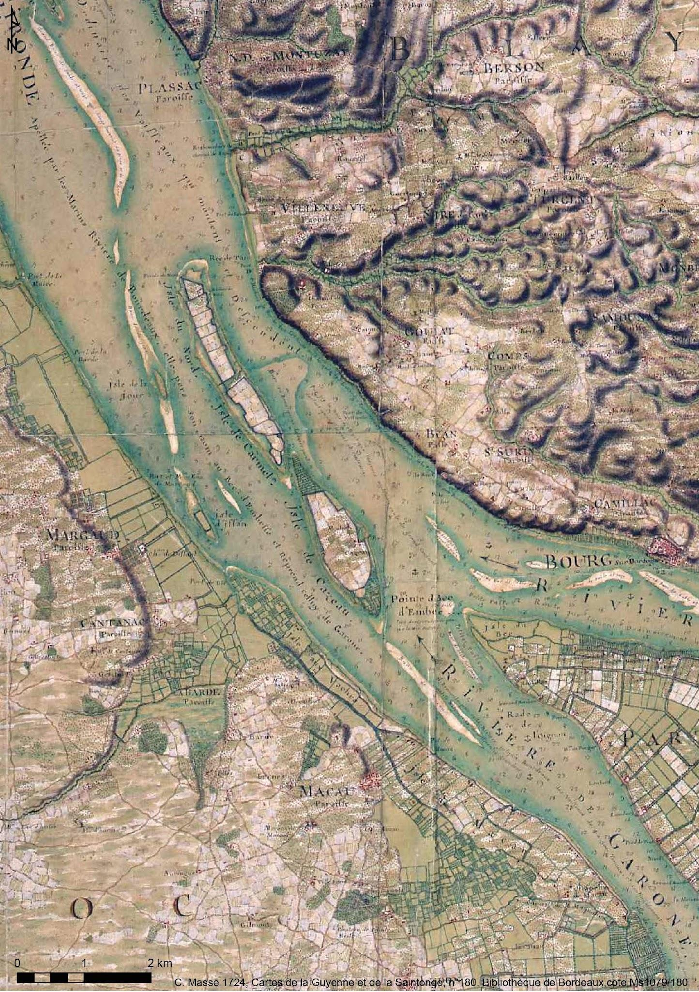
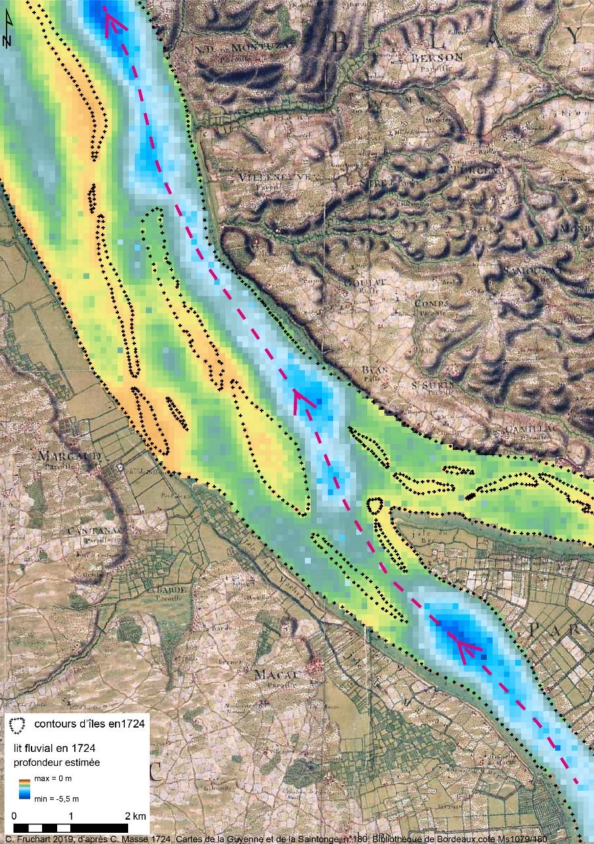
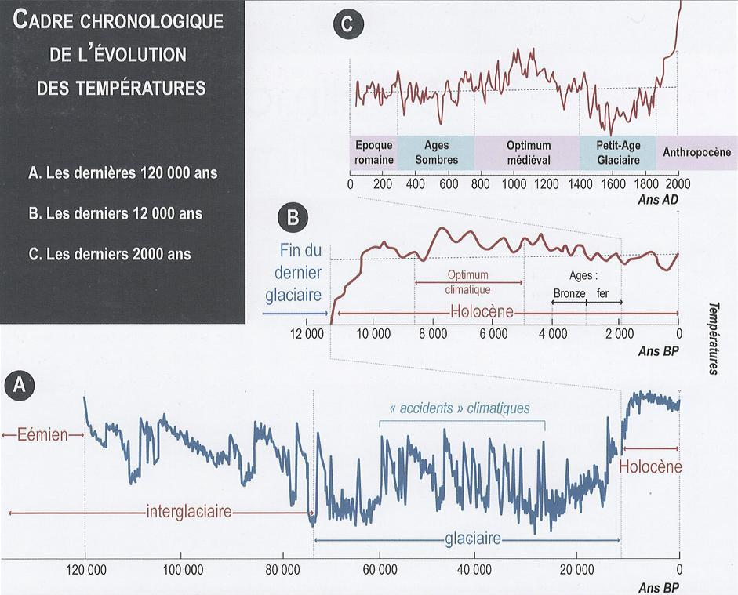
QUAND LE PASSÉ ÉCLAIRE L’AVENIR : L’APPORT DE L’ARCHÉOGÉOGRAPHIE
À LA RÉFLEXION SUR L'ADAPTATION DES TERRITOIRES AU CHANGEMENT CLIMATIQUE
D’après H. Le TREUT, Les impacts du changement climatique en Aquitaine ; un état des lieux scientifique, PUB, 2013.
Les atterrissements ont été favorisés par les hauts fonds qui se forment dans ce secteur de la rive gauche de l’estuaire, comme l’attestent les cartes anciennes, lesquels sont liés au climat froid de l’époque moderne (Petit Âge Glaciaire).

Slide 14
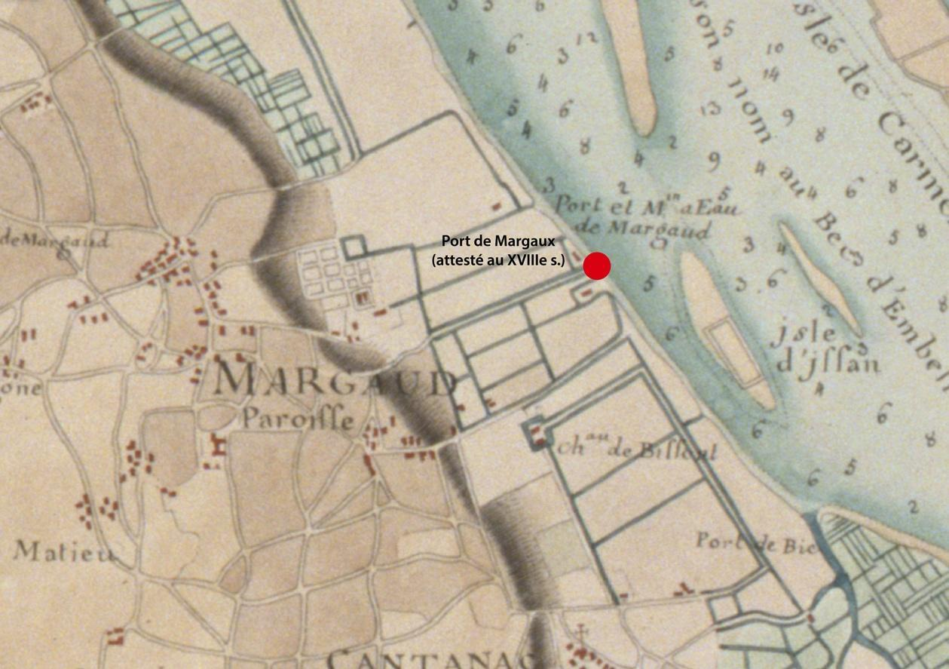
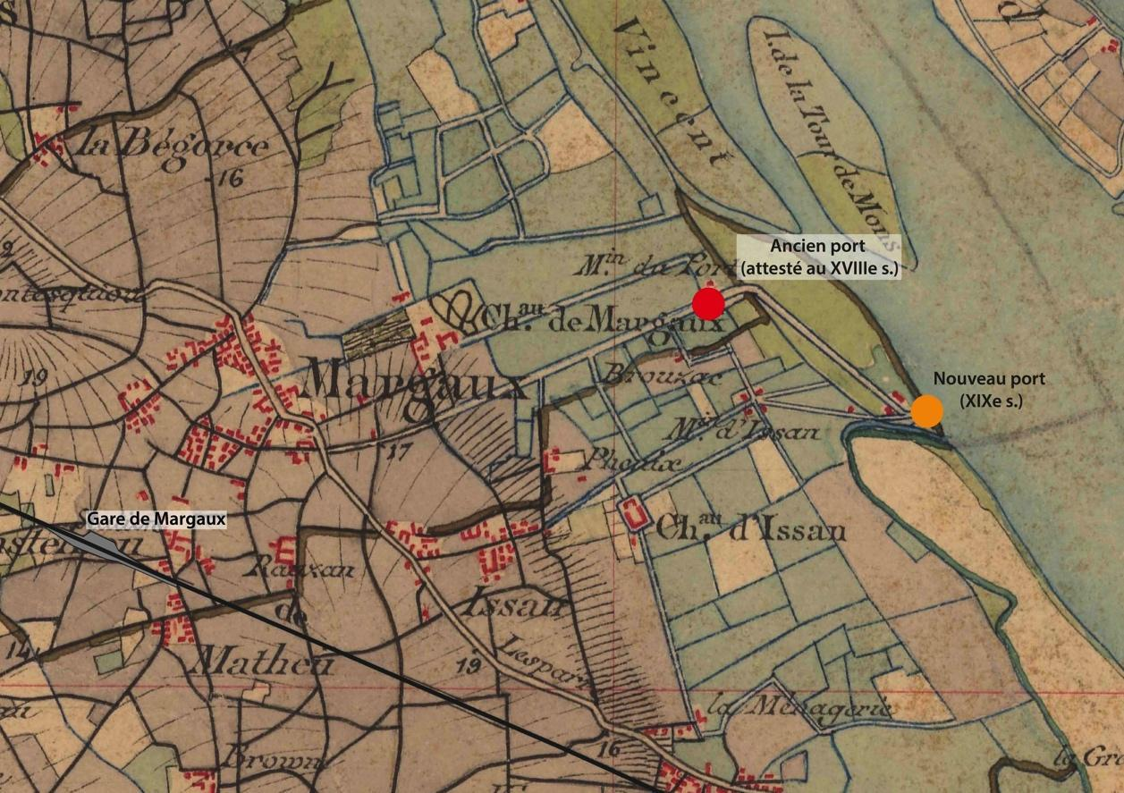
QUAND LE PASSÉ ÉCLAIRE L’AVENIR : L’APPORT DE L’ARCHÉOGÉOGRAPHIE
À LA RÉFLEXION SUR L'ADAPTATION DES TERRITOIRES AU CHANGEMENT CLIMATIQUE
Carte d’Etat-Major de 1844 figurant le nouveau port de Margaux. L’ancien a disparu. Seul est mentionné le moulin.
Bifurcations, effet domino et héritages durables des aménagements anciens dans le présent :
1- La ruine des petits ports du Haut-Médoc.

Slide 15
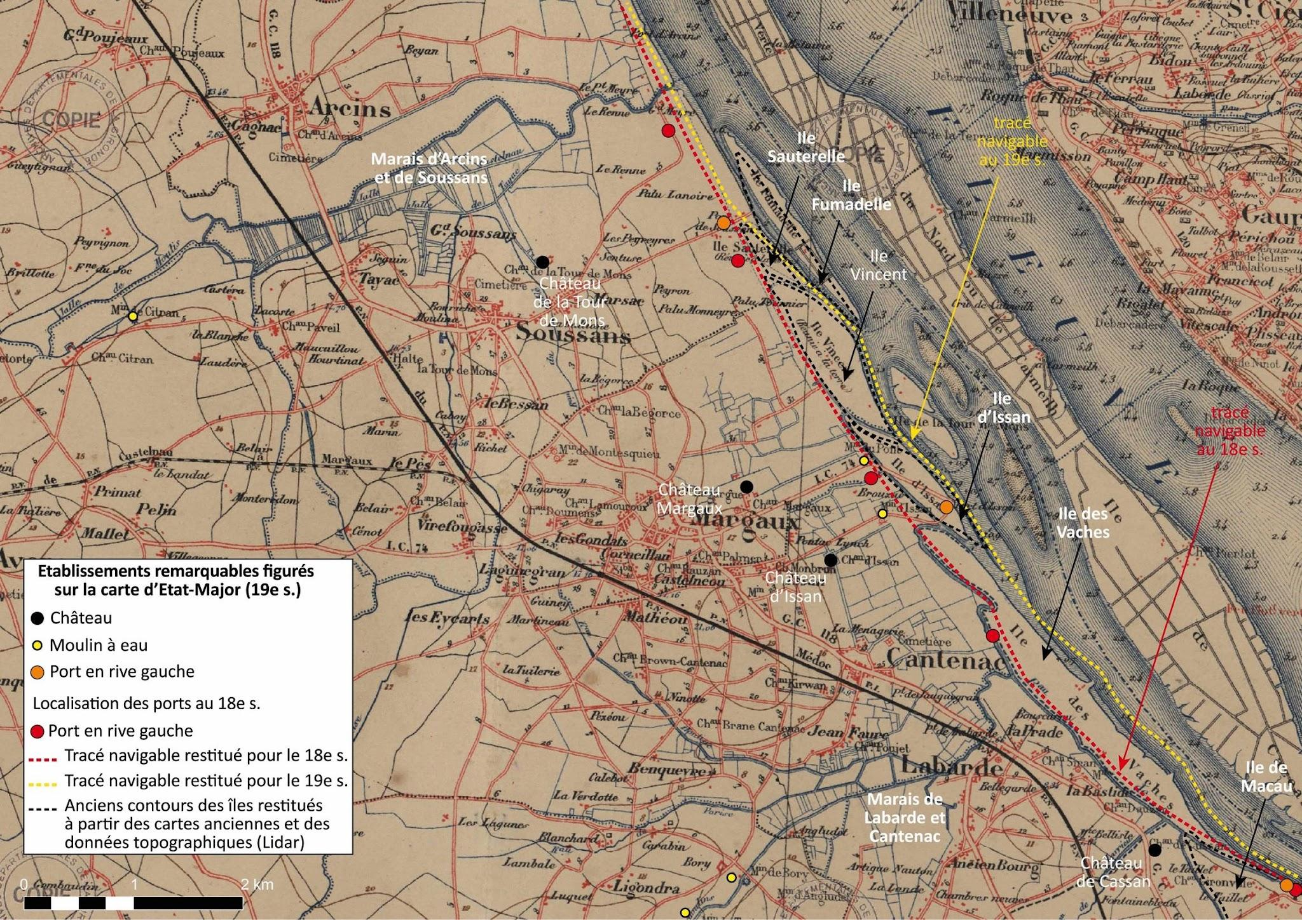
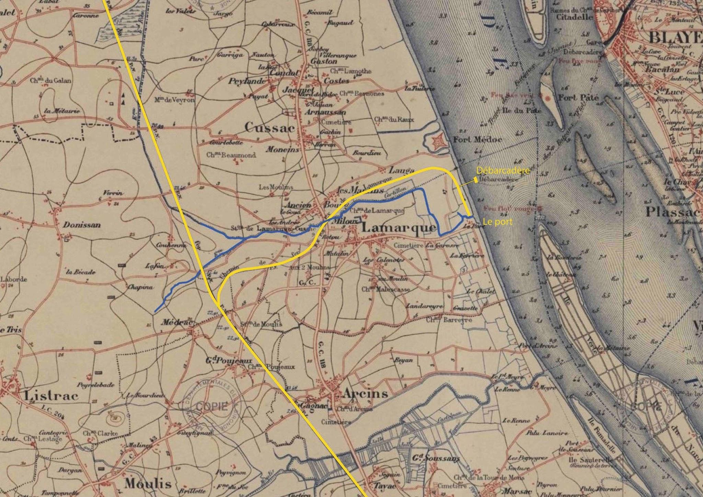
QUAND LE PASSÉ ÉCLAIRE L’AVENIR : L’APPORT DE L’ARCHÉOGÉOGRAPHIE
À LA RÉFLEXION SUR L'ADAPTATION DES TERRITOIRES AU CHANGEMENT CLIMATIQUE
L’aménagement du port de Lamarque, au Nord du secteur des îles atterries, et son raccord à la voie ferrée de Bordeaux au Verdon.
Bifurcations, effet domino et héritages durables des aménagements anciens dans le présent :
2- La bascule du trafic fluvial vers le rail et la perte définitive du rôle économique des berges du Haut-Médoc.

Slide 16
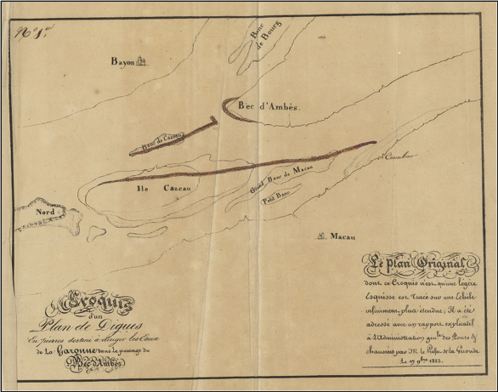
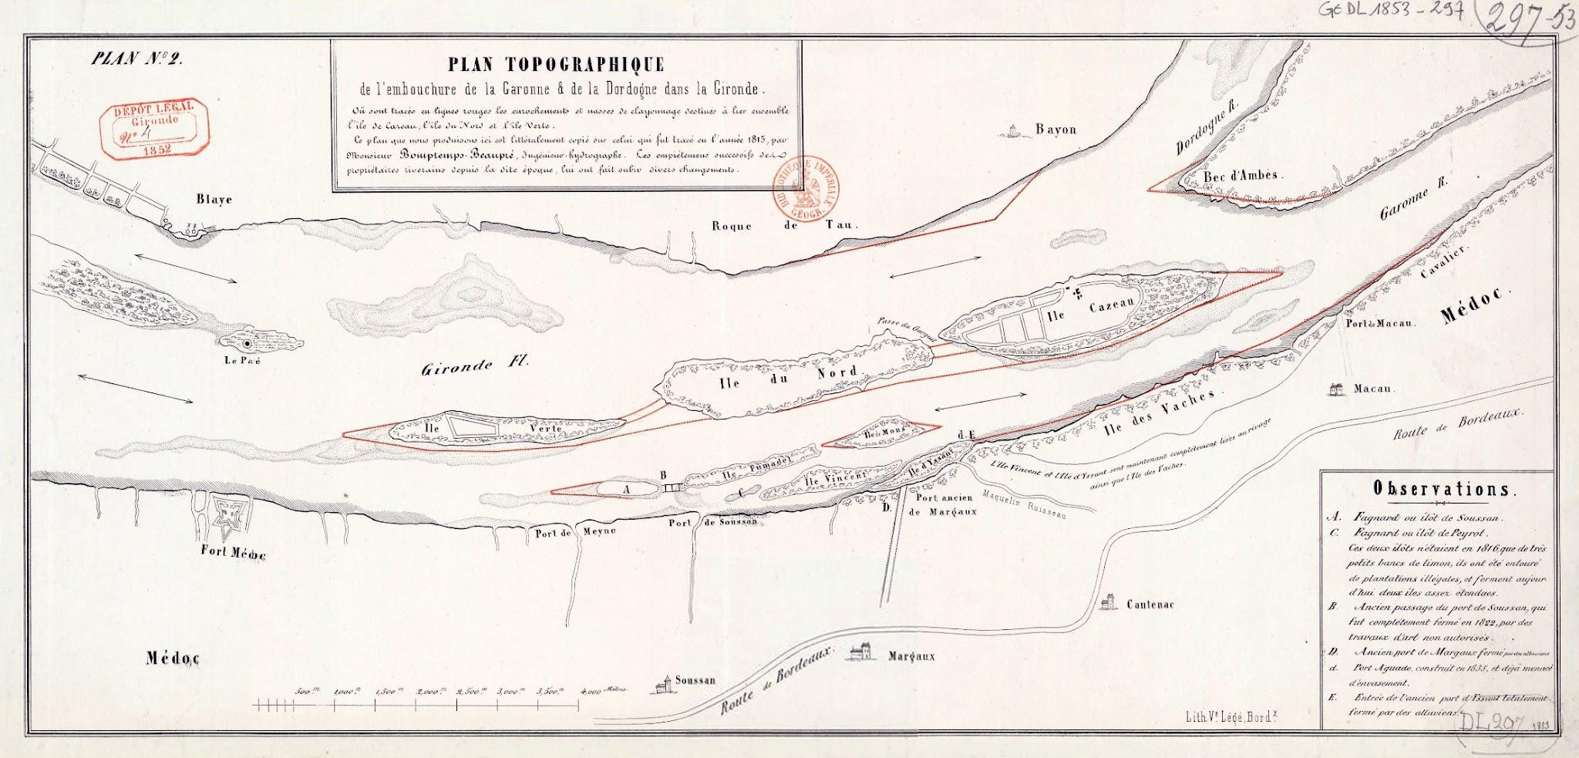
EN QUOI L’ARCHÉOGÉOGRAPHIE PARTICIPE-T-ELLE DE LA RÉFLEXION SUR LA RÉSILIENCE DES TERRITOIRES ? L’EXEMPLE DE L’ÉTUDE DES RIVES ET PALU DU HAUT-MÉDOC
Croquis d’un plan de digues en pierre destiné à diriger les eaux de la Garonne dans le passage du Bec d’Ambès (projet Wiotte, 1822).
Bifurcations, effet domino et héritages durables des aménagements anciens dans le présent :
3- Les perturbations de la navigation fluviale et l’aménagement du lit du fleuve à partir du XIXe siècle.

Slide 17
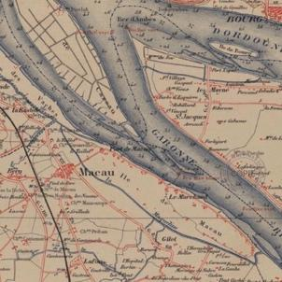
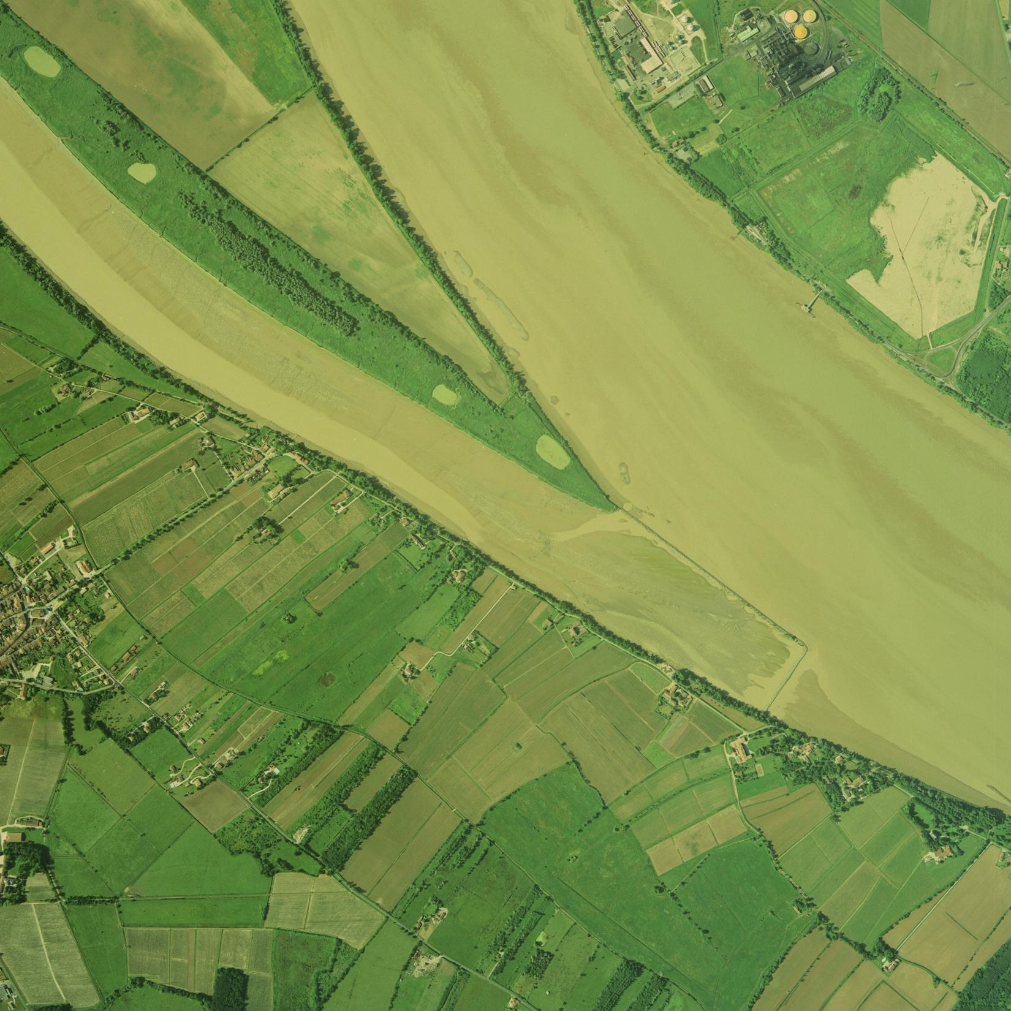
EN QUOI L’ARCHÉOGÉOGRAPHIE PARTICIPE-T-ELLE DE LA RÉFLEXION SUR LA RÉSILIENCE DES TERRITOIRES ? L’EXEMPLE DE L’ÉTUDE DES RIVES ET PALU DU HAUT-MÉDOC
Détail de l’extrémité sud du bras de Macau, d’après un cliché aérien de 1996.
Bifurcations, effet domino et héritages durables des aménagements anciens dans le présent :
4- Comblement du bras de Macau, rétrécissement de l’estuaire et surexposition à la submersion.

Slide 18
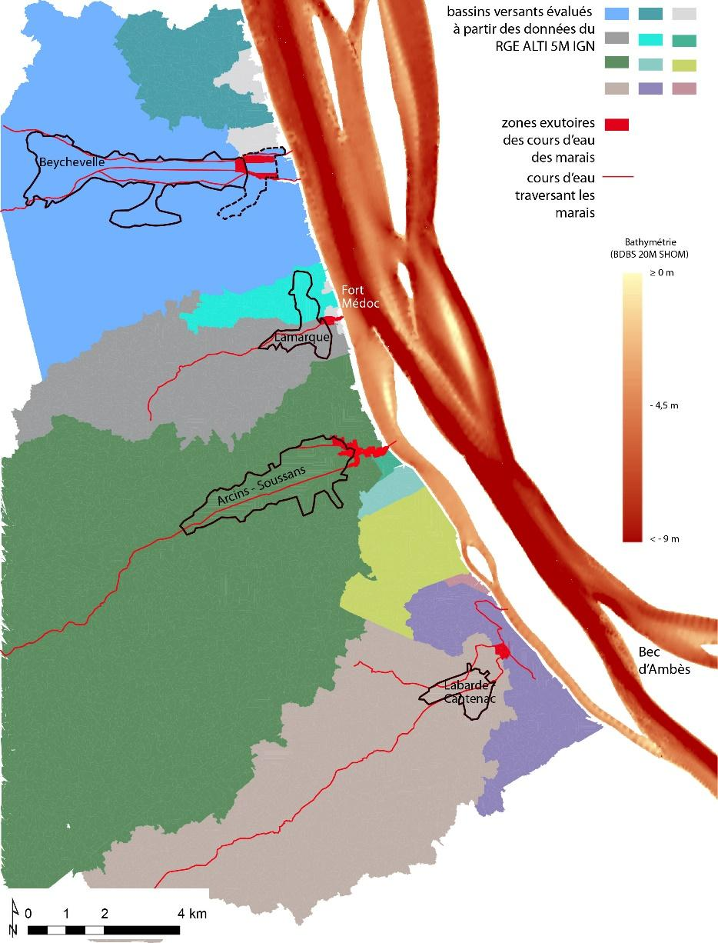
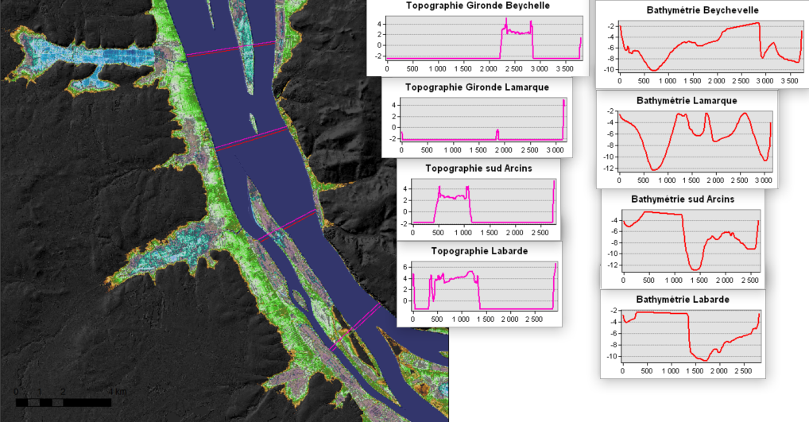
QUAND LE PASSÉ ÉCLAIRE L’AVENIR : L’APPORT DE L’ARCHÉOGÉOGRAPHIE
À LA RÉFLEXION SUR L'ADAPTATION DES TERRITOIRES AU CHANGEMENT CLIMATIQUE
Topographie IGN RGE ALTI 5M Bathymétrie SHOM MNT COTIER 20M
Les profils en magenta sont établis d’après les données de l’IGN (RGE ALTI 5M). Ils permettent d’évaluer la largeur du fleuve en eau. On constate que la largeur fluviale est presque deux fois moindre vers Labarde que vers Beychevelle.
Les profils en rouge sont établis à partir du modèle bathymétrique du SHOM. Ils permettent d’identifier le chenal de navigation (prof. -10 à -12 m). On observe la faible profondeur du bras de Macau et globalement un rétrécissement significatif de la surface en eau.
Notes:
Cette diapo présente une restitution des bassins versants (vue de droite) et montre des profils fluviaux.
On constate que tous les marais ont un écoulement direct sur le fleuve, sauf Labarde-Cantenac, qui se déverse dans la Maqueline.
Les profils de gauche (magenta) sont établis d’après les données de l’IGN (RGE ALTI 5M). Ces profils permettent d’évaluer la largeur du fleuve en eau au moment où le relevé a été fait (zones planes fixées a -2 m). La largeur fluviale est presque deux fois moindre vers Labarde que vers Beychevelle. Les profils de droite sont établis à partir du modèle bathymétrique du SHOM. Ils permettent d’identifier le chenal de navigation (prof. -10 à -12 m) et montrent quelques profils du lit fluvial. On observe la faible profondeur du bras de Macau (profils en face d’Arcins et Labarde) et globalement, un rétrécissement significatif de la surface en eau.
Question: en cas d’aléa climatique sévère (pluies diluviennes, fort coef. De marée, par exemple), quelle serait la capacité d’écoulement maximal du fleuve au niveau de cette zone fluviale rétrécie par les atterrissement des 18-19e siècles?

Slide 19
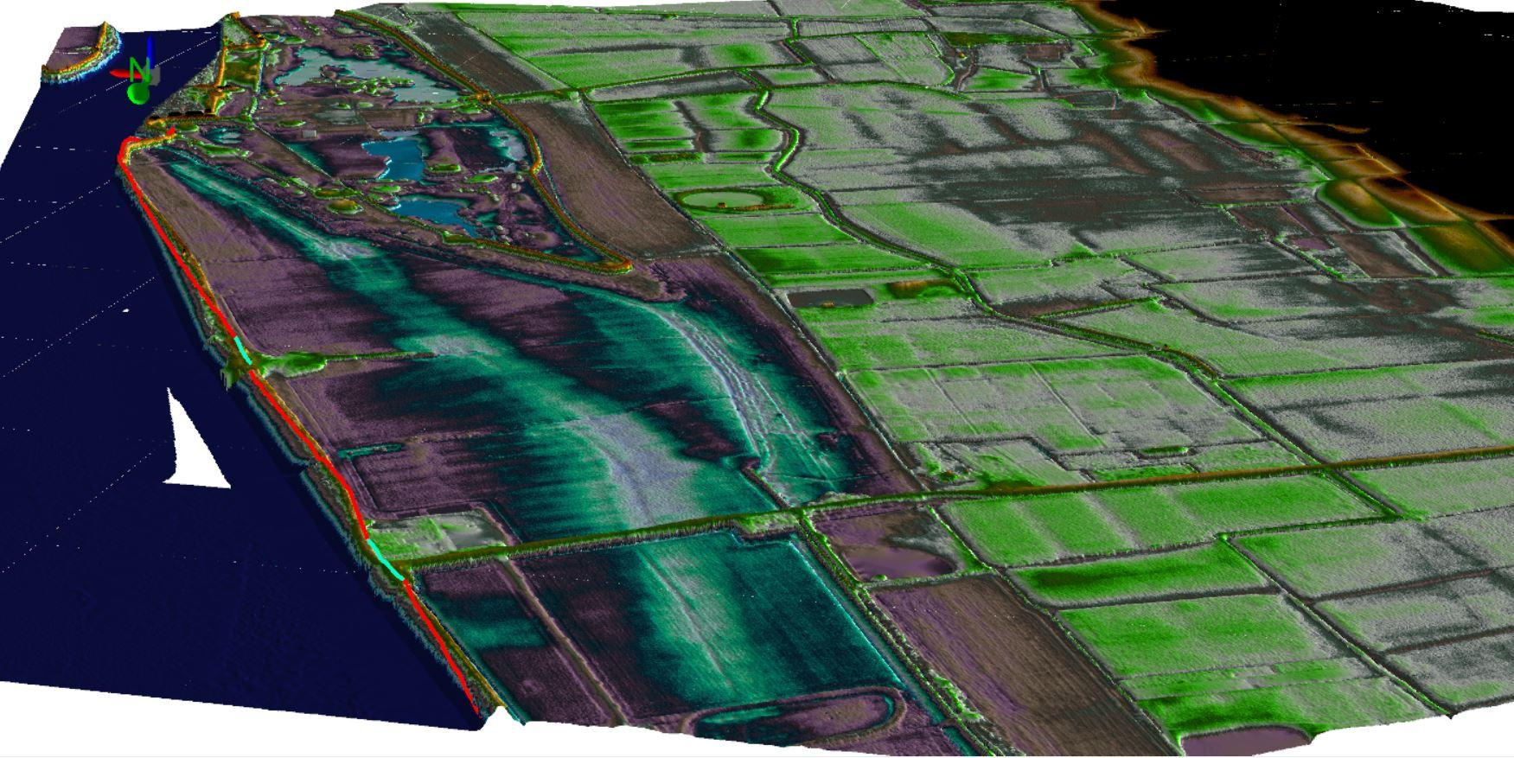
QUAND LE PASSÉ ÉCLAIRE L’AVENIR : L’APPORT DE L’ARCHÉOGÉOGRAPHIE
À LA RÉFLEXION SUR L'ADAPTATION DES TERRITOIRES AU CHANGEMENT CLIMATIQUE
Vue volumétrique de l’altimétrie vers les îles Vincent et Fumadelle (la vue est prise depuis le Nord en direction du Sud).
Bifurcations, effet domino et héritages durables des aménagements anciens dans le présent :
5- L’endiguement des berges et la rupture de la trajectoire historique de la palu.

Slide 20
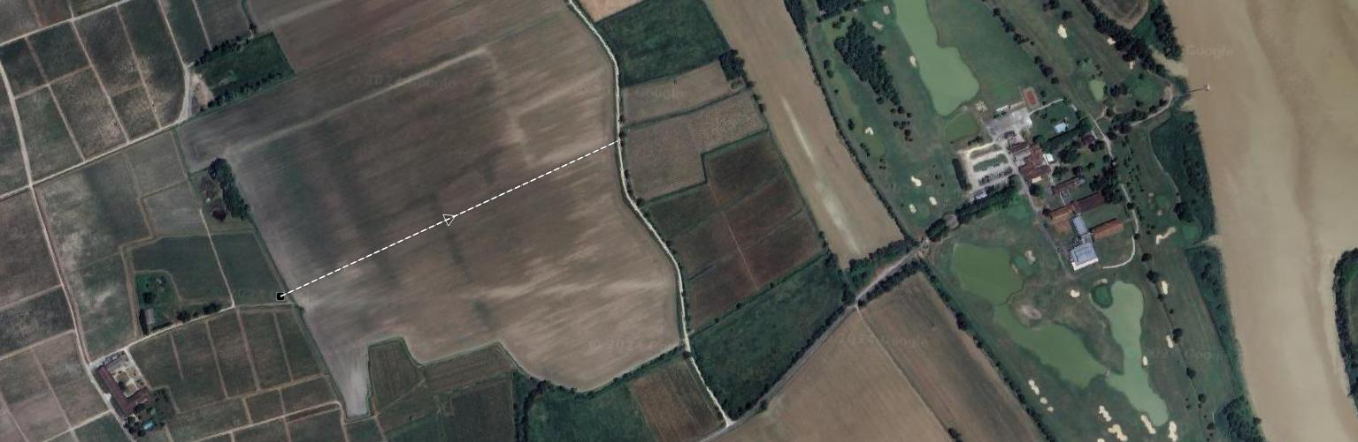
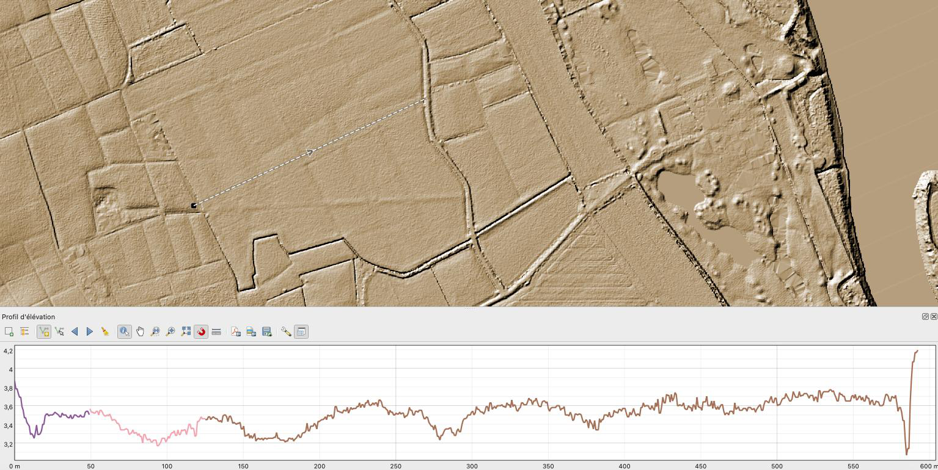
QUAND LE PASSÉ ÉCLAIRE L’AVENIR : L’APPORT DE L’ARCHÉOGÉOGRAPHIE
À LA RÉFLEXION SUR L'ADAPTATION DES TERRITOIRES AU CHANGEMENT CLIMATIQUE

Slide 21
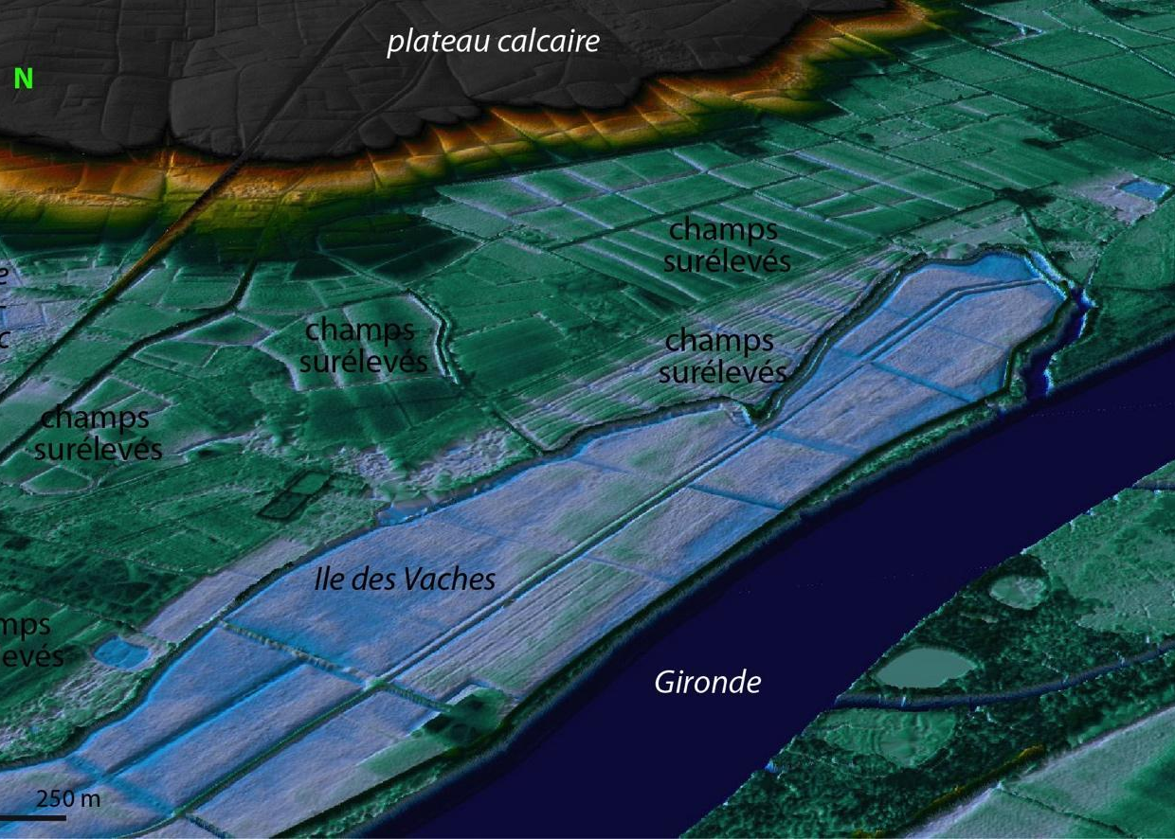
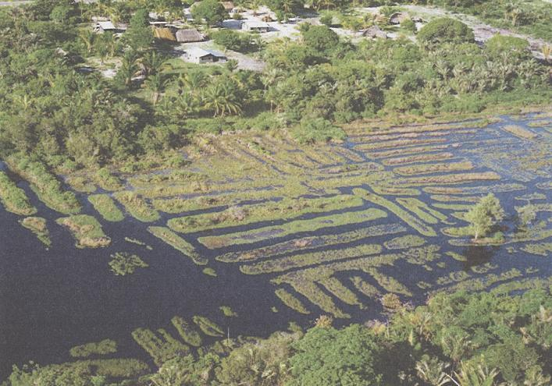
QUAND LE PASSÉ ÉCLAIRE L’AVENIR : L’APPORT DE L’ARCHÉOGÉOGRAPHIE
À LA RÉFLEXION SUR L'ADAPTATION DES TERRITOIRES AU CHANGEMENT CLIMATIQUE
Bifurcations, effet domino et héritages durables des aménagements anciens dans le présent :
5- L’endiguement des berges et la rupture de la trajectoire historique de la palu.

Slide 22
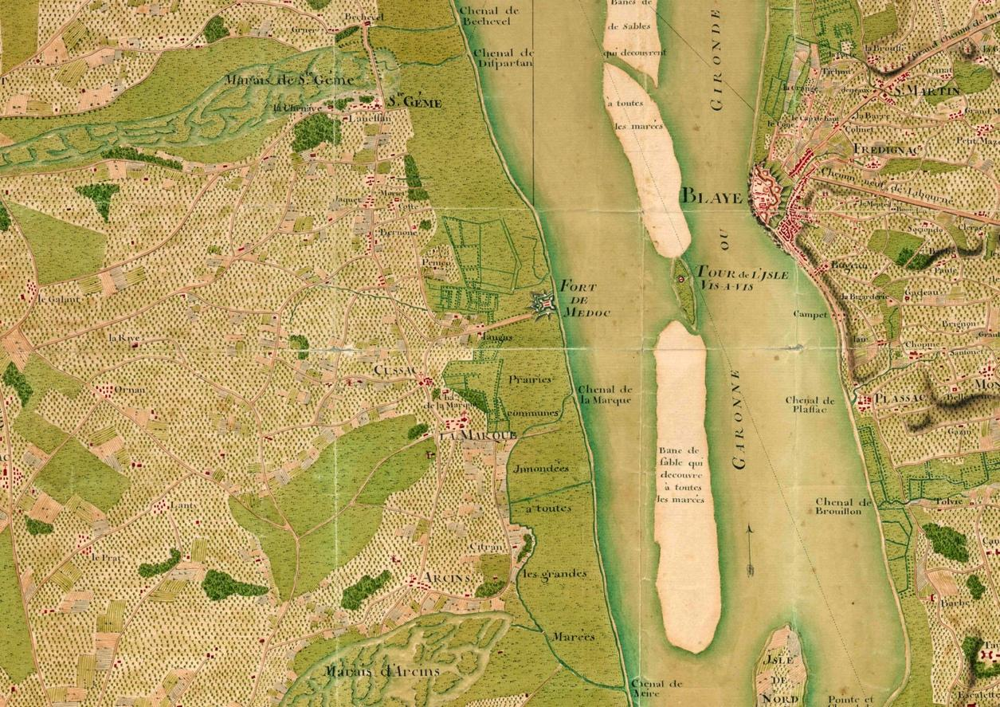
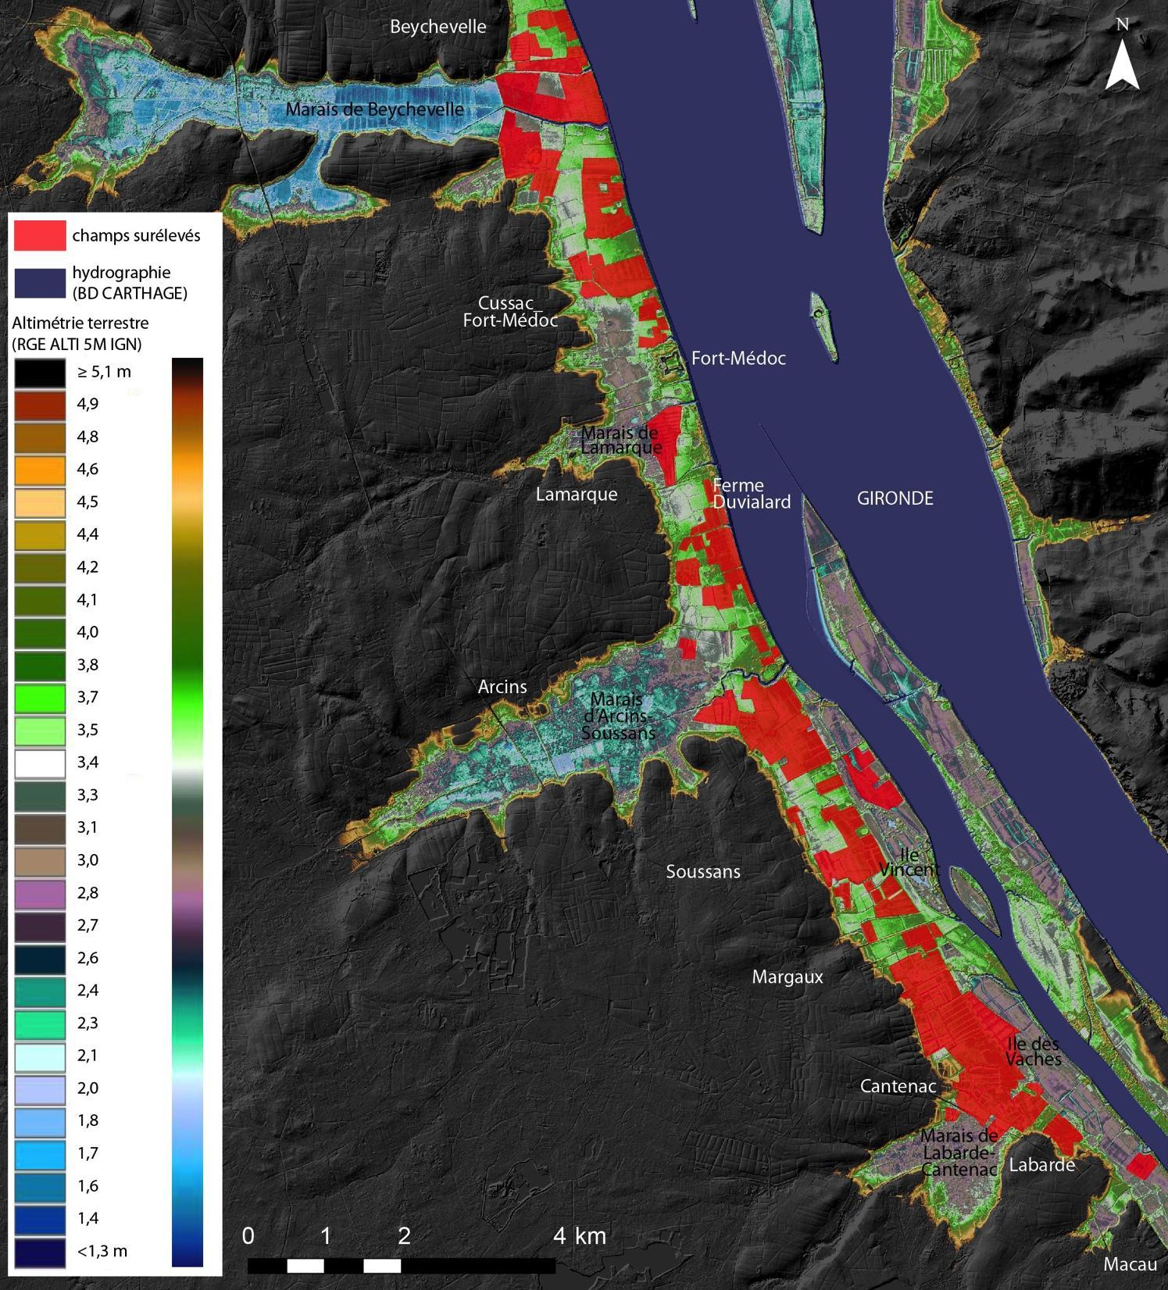
QUAND LE PASSÉ ÉCLAIRE L’AVENIR : L’APPORT DE L’ARCHÉOGÉOGRAPHIE
À LA RÉFLEXION SUR L'ADAPTATION DES TERRITOIRES AU CHANGEMENT CLIMATIQUE
Localisation des champs surélevés en rive gauche de l’estuaire.
Bifurcations, effet domino et héritages durables des aménagements anciens dans le présent :
5- L’endiguement des berges et la rupture de la trajectoire historique de la palu.

Slide 23
QUAND LE PASSÉ ÉCLAIRE L’AVENIR : L’APPORT DE L’ARCHÉOGÉOGRAPHIE
À LA RÉFLEXION SUR L'ADAPTATION DES TERRITOIRES AU CHANGEMENT CLIMATIQUE
Vue volumétrique de l’altimétrie vers les îles Vincent et Fumadelle (la vue est prise depuis le Nord en direction du Sud).
Bifurcations, effet domino et héritages durables des aménagements anciens dans le présent :
5- L’endiguement des berges et la rupture de la trajectoire historique de la palu.

Slide 24
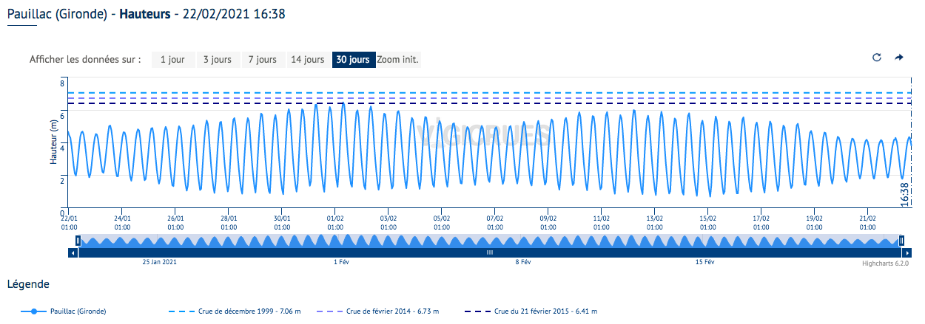
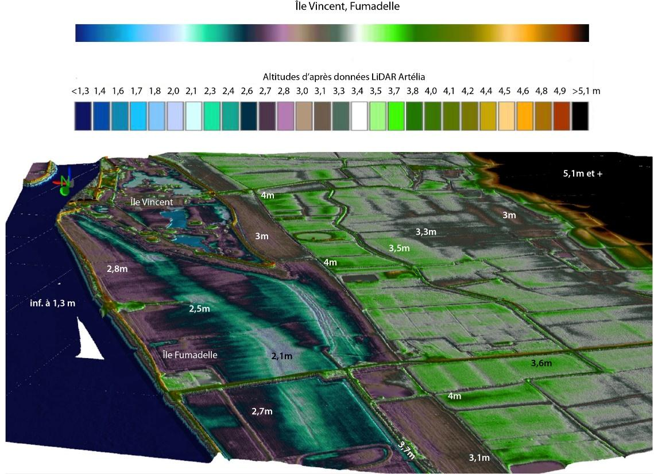
QUAND LE PASSÉ ÉCLAIRE L’AVENIR : L’APPORT DE L’ARCHÉOGÉOGRAPHIE
À LA RÉFLEXION SUR L'ADAPTATION DES TERRITOIRES AU CHANGEMENT CLIMATIQUE
Vue volumétrique de l’altimétrie vers les îles Vincent et Fumadelle (la vue est prise du Nord vers le Sud).
Sans les digues, l’inondation du 1er février 2021 n’aurait pas dépassé la paléo-berge (4 mètres), ce qui montre que c’est une forme résiliente. Mais quid des îles atterries dans le futur avec des scénarios d’élévation des océans à + de 80 cm ?

Slide 25
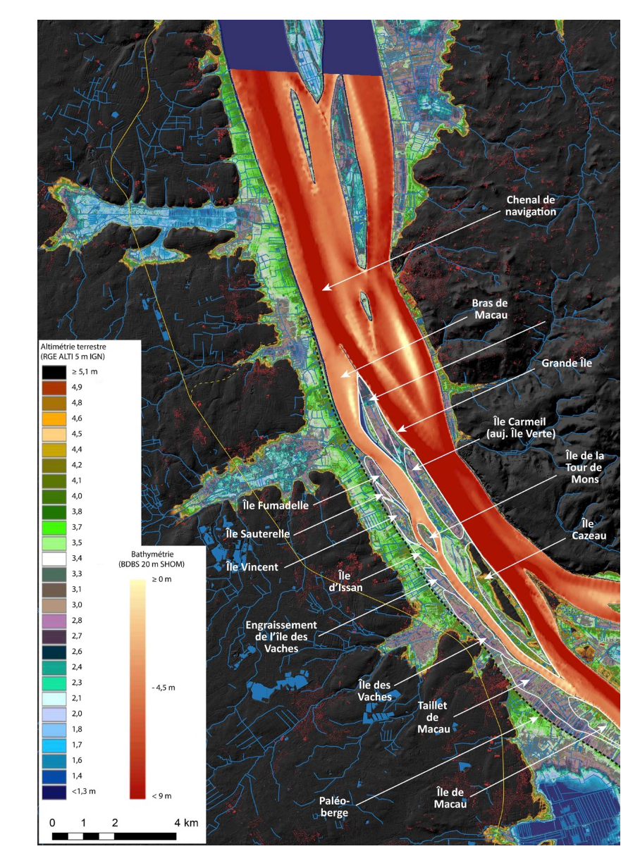
QUAND LE PASSÉ ÉCLAIRE L’AVENIR : L’APPORT DE L’ARCHÉOGÉOGRAPHIE
À LA RÉFLEXION SUR L'ADAPTATION DES TERRITOIRES AU CHANGEMENT CLIMATIQUE

Slide 26
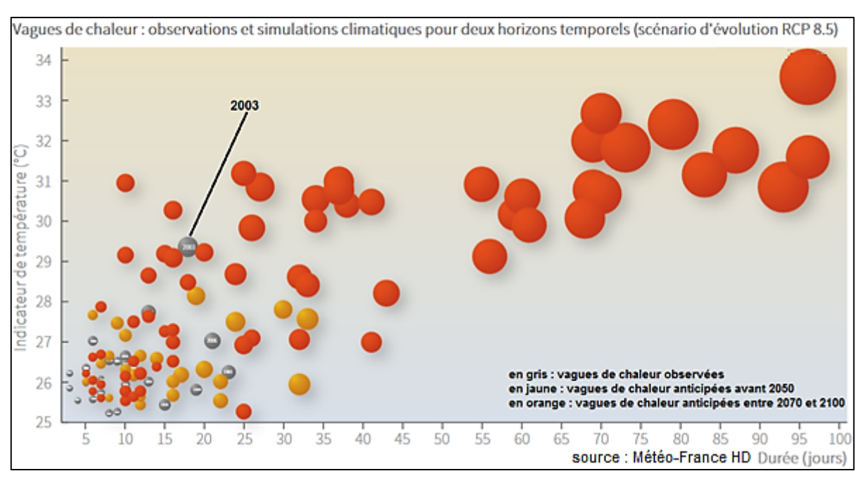
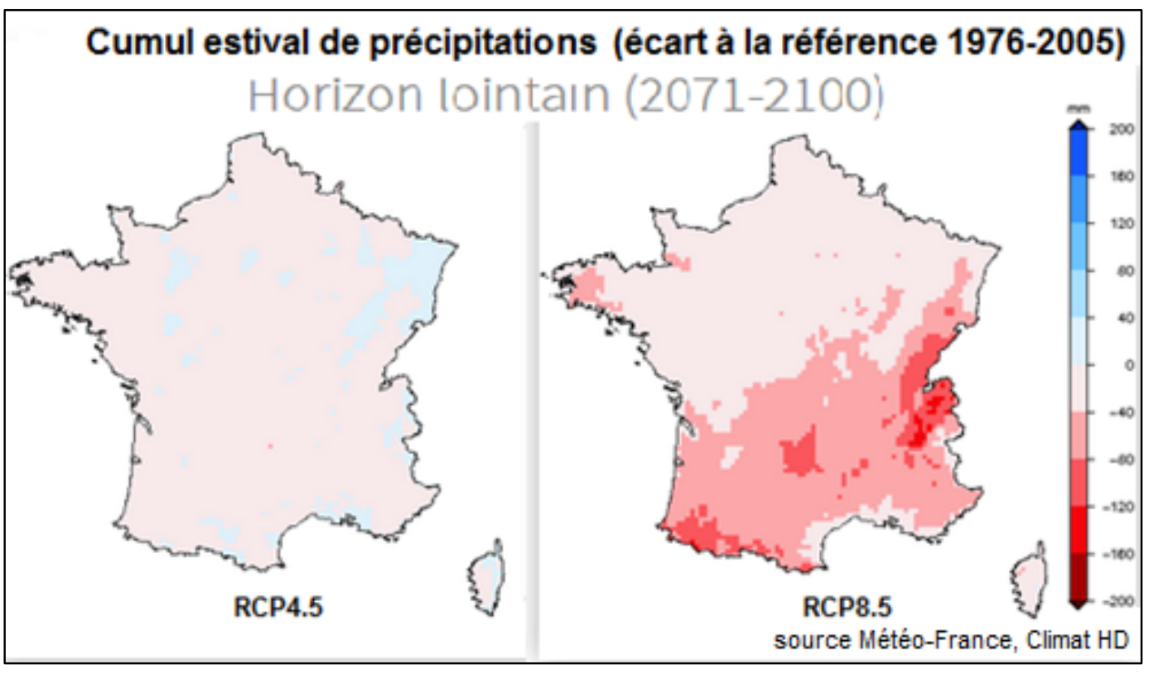
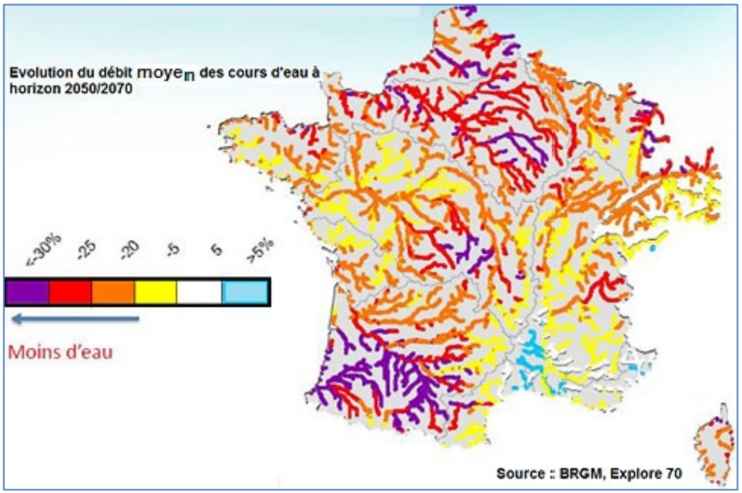


QUAND LE PASSÉ ÉCLAIRE L’AVENIR : L’APPORT DE L’ARCHÉOGÉOGRAPHIE
À LA RÉFLEXION SUR L'ADAPTATION DES TERRITOIRES AU CHANGEMENT CLIMATIQUE

Slide 27

QUAND LE PASSÉ ÉCLAIRE L’AVENIR : L’APPORT DE L’ARCHÉOGÉOGRAPHIE
À LA RÉFLEXION SUR L'ADAPTATION DES TERRITOIRES AU CHANGEMENT CLIMATIQUE
MENACES ET RISQUES
1- Elévation du niveau de l’estuaire (+/- 80 cm selon les scénarios) :
> Augmentation des risques de submersion par l’effet d’entonnoir du cours de l’estuaire
> Disparition des îles atterries
> Apport de sédiments supplémentaires dans l’estuaire (impact sur le bouchon vaseux)
> Salinisation des nappes et des eaux de surface
> Réduction des rendements et disparition des pratiques céréalicoles, notamment du maïs

Slide 28
QUAND LE PASSÉ ÉCLAIRE L’AVENIR : L’APPORT DE L’ARCHÉOGÉOGRAPHIE
À LA RÉFLEXION SUR L'ADAPTATION DES TERRITOIRES AU CHANGEMENT CLIMATIQUE
MENACES ET RISQUES
2- Réduction des débits moyens des cours d’eau :
> Réduction des débits d’étiage d’eau douce
> Déficit hydrique
> Impacts sur les zones humides et la biodiversité

Slide 29
QUAND LE PASSÉ ÉCLAIRE L’AVENIR : L’APPORT DE L’ARCHÉOGÉOGRAPHIE
À LA RÉFLEXION SUR L'ADAPTATION DES TERRITOIRES AU CHANGEMENT CLIMATIQUE
MENACES ET RISQUES
3- Variations de précipitations :
> Lessivage ou subsidence des sols
> Pertes d’exploitation (maïs)
> Réduction de la charge maximale de pâturage
> Augmentation des cortèges d’espèces invasives ou pathogènes pour toutes les cultures

Slide 30
QUAND LE PASSÉ ÉCLAIRE L’AVENIR : L’APPORT DE L’ARCHÉOGÉOGRAPHIE
À LA RÉFLEXION SUR L'ADAPTATION DES TERRITOIRES AU CHANGEMENT CLIMATIQUE
MENACES ET RISQUES
4- Vagues de chaleur :
> Impacts sur les rendements
> Conflits d’usage (recherche de fraîcheur par les populations urbaines)

Slide 31




QUAND LE PASSÉ ÉCLAIRE L’AVENIR : L’APPORT DE L’ARCHÉOGÉOGRAPHIE
À LA RÉFLEXION SUR L'ADAPTATION DES TERRITOIRES AU CHANGEMENT CLIMATIQUE
Scénario 1 : gestion au fil de l’eau | Scénario 2 : poursuite des travaux d’assèchement | Scénario 3 : co-évolution délibérée
« Tout bouge mais rien ne change », la gestion actuelle se poursuit dans le temps, mais s’adapte par ajustement face aux évolutions réglementaires, organisationnelles et naturelles. | « Une adaptation par la lutte contre l’eau », les travaux de dessèchement des marais se poursuivent, au titre de l'intérêt économique et de la sécurité des personnes et des biens. | « Une voix commune pour le socio-écosystème », des actions coordonnées sont menées, au titre de la résilience de l'ensemble du territoire.
Une stabilité relative du socio-écosystème mais des impacts négatifs ponctuels importants, notamment sur l’agriculture, en raison d’aléas forts et répétés | Une réduction importante des fonctions des zones humides (« éponge » notamment), in fine préjudiciable à l’ensemble du territoire | Une augmentation importante des fonctions des zones humides conjuguée à une croissance socio-économique, qui permet la résilience du territoire
Les scénarios d’évolutions des berges, palus et marais du Haut-Médoc : gérer, lutter ou s’adapter.
‹#›

Slide 32






QUAND LE PASSÉ ÉCLAIRE L’AVENIR : L’APPORT DE L’ARCHÉOGÉOGRAPHIE
À LA RÉFLEXION SUR L'ADAPTATION DES TERRITOIRES AU CHANGEMENT CLIMATIQUE

Slide 33

QUAND LE PASSÉ ÉCLAIRE L’AVENIR : L’APPORT DE L’ARCHÉOGÉOGRAPHIE
À LA RÉFLEXION SUR L'ADAPTATION DES TERRITOIRES AU CHANGEMENT CLIMATIQUE
OTEX : orientation technico-économique des exploitations
PBS : production brut standard

Slide 34


QUAND LE PASSÉ ÉCLAIRE L’AVENIR : L’APPORT DE L’ARCHÉOGÉOGRAPHIE
À LA RÉFLEXION SUR L'ADAPTATION DES TERRITOIRES AU CHANGEMENT CLIMATIQUE
Investissements nécessaires à la mise en œuvre du scénario 1 (tableau ci-dessus)
Impacts du scénario 1 sur les fonctions des zones humides : des ZH équivalentes

Slide 35



QUAND LE PASSÉ ÉCLAIRE L’AVENIR : L’APPORT DE L’ARCHÉOGÉOGRAPHIE
À LA RÉFLEXION SUR L'ADAPTATION DES TERRITOIRES AU CHANGEMENT CLIMATIQUE
Investissements nécessaires à la mise en œuvre du scénario 2 (tableau ci-dessus)
Impacts du scénario 2 sur les fonctions des zones humides (à gauche) et la production agricole (à droite)

Slide 36



QUAND LE PASSÉ ÉCLAIRE L’AVENIR : L’APPORT DE L’ARCHÉOGÉOGRAPHIE
À LA RÉFLEXION SUR L'ADAPTATION DES TERRITOIRES AU CHANGEMENT CLIMATIQUE
Investissements nécessaires à la mise en œuvre du scénario 3 (tableau ci-dessus)
Impacts du scénario 3 sur les fonctions des zones humides (à gauche) et la production agricole (à droite)

Slide 37
QUAND LE PASSÉ ÉCLAIRE L’AVENIR : L’APPORT DE L’ARCHÉOGÉOGRAPHIE
À LA RÉFLEXION SUR L'ADAPTATION DES TERRITOIRES AU CHANGEMENT CLIMATIQUE
Scénario 1 : gestion au fil de l’eau | Scénario 2 : poursuite des travaux d’assèchement | Scénario 3 : co-évolution délibérée
« Tout bouge mais rien ne change », la gestion actuelle se poursuit dans le temps, mais s’adapte par ajustement face aux évolutions réglementaires, organisationnelles et naturelles. | « Une adaptation par la lutte contre l’eau », les travaux de dessèchement des marais se poursuivent, au titre de l'intérêt économique et de la sécurité des personnes et des biens. | « Une voix commune pour le socio-écosystème », des actions coordonnées sont menées, au titre de la résilience de l'ensemble du territoire.
Une stabilité relative du socio-écosystème mais des impacts négatifs ponctuels importants, notamment sur l’agriculture, en raison d’aléas forts et répétés | Une réduction importante des fonctions des zones humides (« éponge » notamment), in fine préjudiciable à l’ensemble du territoire | Une augmentation importante des fonctions des zones humides conjuguée à une croissance socio-économique, qui permet la résilience du territoire
Les scénarios d’évolutions des berges, palus et marais du Haut-Médoc : gérer, lutter ou s’adapter.
‹#›

Slide 38

QUAND LE PASSÉ ÉCLAIRE L’AVENIR : L’APPORT DE L’ARCHÉOGÉOGRAPHIE
À LA RÉFLEXION SUR L'ADAPTATION DES TERRITOIRES AU CHANGEMENT CLIMATIQUE
La boussole des épistémologies d’après Dominique Boullier

Slide 39
« L’ignorance du passé ne se borne pas à nuire à la connaissance du présent : elle compromet, dans le présent, l’action même » (Marc Bloch)

Slide 40

Merci de votre attention !

